Slide 1

12. 데이터베이스 인덱싱과 해싱
2019년 가을학기
허종욱

Slide 2
데이터베이스의 구조
DBMS는 데이터를 어떻게 저장하고 검색할까?
DBMS에서 테이블이 저장되는 물리적인 구조는?
인덱스의 기본 자료구조인 B-tree에 대해 학습
자료 검색과 저장에 대한 기본개념 학습
질문.
1. DBMS는 데이터를 어디에 어떻게 저장할까?
2. 메모장으로 작성한 문서는 어떻게 저장할까?

Slide 3
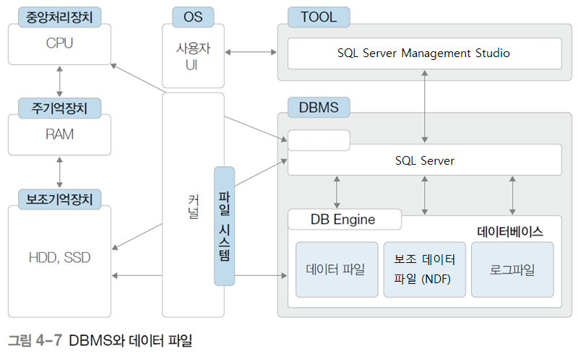
DBMS와 데이터 파일

Slide 4
실제 데이터가 저장되는곳
DBMS는 메모장/워드프로세서와 마찬가지로 응용 프로그램
DBMS에서 처리한 결과는 운영체제를 통하여 각 저장 장치에 전달
운영체제의 파일시스템에 종속적인 데이터베이스 파일 (.MYD) 저장
보조기억장치
하드 디스크, SSD, USB 메모리 등
하드 디스크가 가장 널리 쓰인다.

Slide 5
검색과 자료구조

Slide 6
데이터 탐색(검색)이란?
탐색(search)
기본적으로 여러 개의 자료 중에서 원하는 자료를 찾는 작 업
컴퓨터가 가장 많이 하는 작업 중의 하나
탐색을 효율적으로 수행하는 것은 매우 중요.
탐색키(search key)
항목과 항목을 구별해주는 키(key)
탐색을 위하여 사용되는 자료 구조 (이산구조)
배열, 연결 리스트, 트리, 그래프 등

Slide 7
데이터 검색
데이터를 어떻게 저장하느냐에 따라 검색 효율이 크게 달라짐
단순 저장 (총 n개의 데이터)
11, 3, 2, 53, 4, 7, 9, 101, 15, 1, 6, 32 ………………………….. 54, 14
이곳에서 7을 찾아보려면?
순서대로 찾아보는 방법밖에 없음 (순차탐색)
운이 좋으면 1번째 데이터가 7
재수 없으면 마지막 데이터가 7

Slide 8
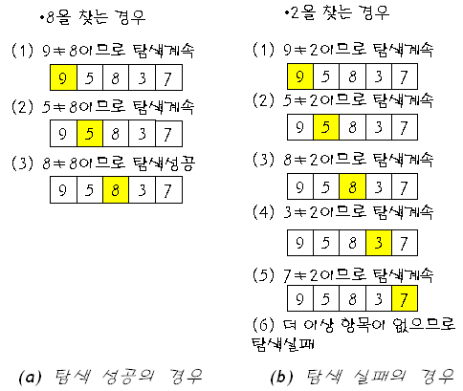
순차 탐색
탐색 방법 중에서 가장 간단하고 직접적인 탐색 방법
순차 탐색은 정렬되지 않은 배열의 항목들을 처음부터 마지막까지 하나씩 검사하여 원하는 항목을 찾아가는 방법

Slide 9
순차 탐색
순차 탐색의 시간 복잡도
운이 좋으면 1번째 데이터가 7
재수 없으면 마지막 데이터가 7
n개의 데이터가 있을 때, 평균적으로 n/2 번만에 숫자를 찾을 수 있음
검색속도는 데이터의 수에 비례함
데이터가 많아질수록 검색 속도도 느려짐

Slide 10
데이터 검색의 개념
만약 데이터를 정렬해 놓았으면?
1, 2, 3, 4, 6, 7, 11, 13, 15, 11, 20, 30 …………….. 101, 105, 110
좀더 효율적으로 데이터를 찾을 수 있다.

Slide 11
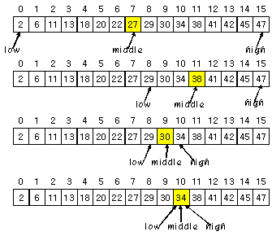
이진 검색

Slide 12
이진 검색
정렬된 배열의 탐색에는 이진 탐색(binary search)이 적합
배열의 중앙에 있는 값을 조사하여 찾고자 하는 항목이 왼쪽 또는 오른쪽 부분 배열에 있는지를 알아내어 탐색의 범위를 반으로 줄인다.
(예) 10억 명중에서 이진 탐색을 이용하여 특정한 이름을 탐색
이진탐색은 단지 30번의 비교
순차 탐색에서는 평균 5억 번의 비교
검색속도는 평균적으로 데이터수 log(n) 에 비례함
증명은 알고리즘 과목에서 배웁니다.

Slide 13
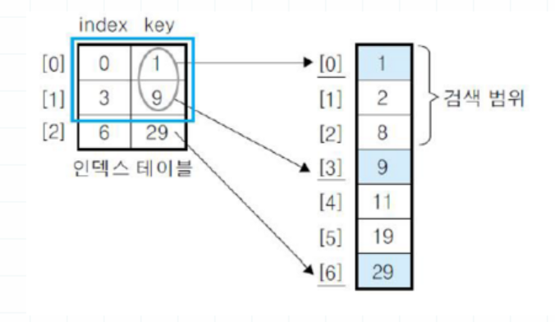
색인 순차 탐색
Indexed sequential search
인덱스 (index): 탐색 효율을 높이는 테이블
인덱스 테이블의 탐색키를 검색하여 검색 범위를 우선 정함
인덱스 테이블과 주 자료 리스트는 모두 정렬되어 있음

Slide 14
색인 순차 탐색
Indexed sequential search
[인덱스 테이블]
배열에 정렬되어있는 자료 중에서 일정한 간격으로 떨어져있는 원소들을 저장한 테이블이다.
자료가 저장되어있는 배열의 크기가 n이고 인덱스 테이블의 크기가 m일 때, 배열에서 n/m간격으로 떨어져있는 원소와 그의 인덱스를 인덱스 테이블에 저장한다.
[검색 방법]
indexTable[i].key ≤ key < indexTable[i+1]
key를 만족하는 i를 찾아서 배열의 어느 범위에 있는지를 먼저 알아낸 후에 해당 범위에 대해서만 순차 검색 수행

Slide 15
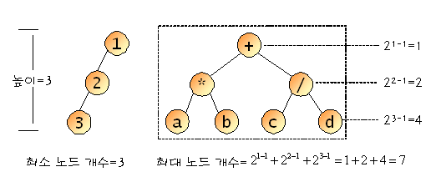
이진 트리
이진 트리(binary tree)
모든 노드가 최대 2개의 자식 노드를 가지는 트리
높이가 h인 이진트리의 경우, 최소 h+1 개의 노드를 가지며 최대 2^{h+1}-1개의 노드를 가진다.

Slide 16
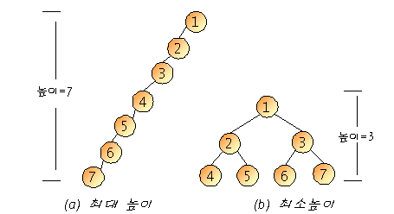
이진 트리
이진 트리
n개의 노드를 가지는 이진트리의 높이
최대 n - 1
최소 n = 2^{h+1} - 1 → h = ⎡log₂(n+1)⎤ - 1 = ⎣log₂n⎦
Root node
(루트 노드)
Leaf node
(리프 노드)

Slide 17
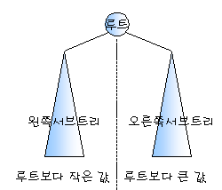
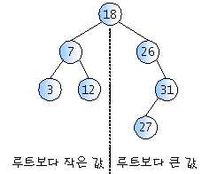
이진 탐색 트리
Binary search tree
탐색작업을 효율적으로 하기 위한 자료구조
모든 노드 x에 대하여 아래 조건을 만족하는 이진트리를 이진탐색트리(binary search tree)라 한다.
key(x->left) ≤ key(x) ≤ key(x->right)
왼쪽에 있는 값은 모두 작은것, 오른쪽은 모두 큰 값

Slide 18
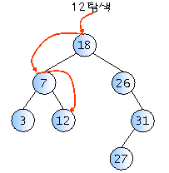
이진 탐색 트리
탐색
주어진 키 값이 현재 노드의 키 값보다 작으면 탐색은 현재 노드의 왼쪽 자식을 기준으로 다시 시작한다.
주어진 키 값이 현재 노드의 키 값보다 크면 탐색은 현재 노드의 오른쪽 자식을 기준으로 다시 시작한다.
주어진 키 값이 현재 노드의 키 값과 같으면 탐색 성공

Slide 19
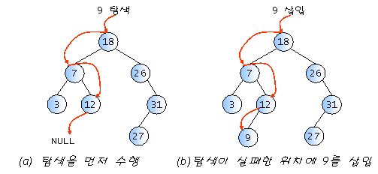
이진 탐색 트리
삽입
이진 탐색 트리에 원소를 삽입하기 위해서는 먼저 탐색을 수행하는 것이 필요
탐색에 실패한 위치가 바로 새로운 노드를 삽입하는 위치

Slide 20
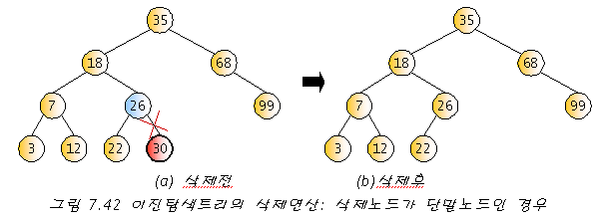
이진 탐색 트리 삭제
CASE 1: 삭제하려는 노드가 단말 노드일 경우
단말 노드의 부모 노드를 찾아서 연결을 끊으면 된다.

Slide 21
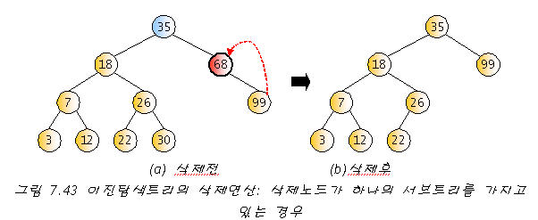
이진 탐색 트리 삭제
CASE 2:삭제하려는 노드가 하나의 자식 노드만을 갖고 있는 경우
삭제되는 노드가 왼쪽이나 오른쪽 서브 트리중 하나만 갖고 있음. 그 노드는 삭제하고 서브 트리는 부모 노드 위치로 올려준다.

Slide 22
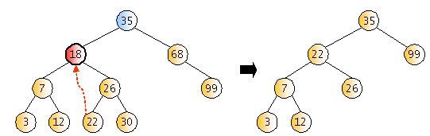
이진 탐색 트리 삭제
CASE 3:삭제하려는 노드가 두개의 자식 노드를 갖고 있는 경우
삭제노드의 successor 노드는 왼쪽 자식이 없음
successor를 삭제노드 위치로 이동시키고 successor의 오른쪽 자식(만약 존재한다면)은 successor 위치로 이동.

Slide 23
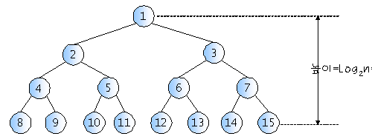
이진 탐색 트리의 성능
이진 탐색 트리에서의 탐색, 삽입, 삭제 연산의 시간은 탐색트리의 높이 h에 비례한다

Slide 24
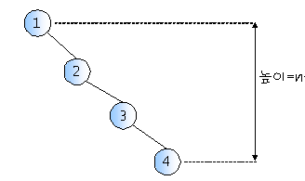
이진 탐색 트리의 성능
최선의 경우
이진 트리가 균형적으로 생성되어 있는 경우
h = ⎣log₂n⎦
최악의 경우
한쪽으로 치우친 경사이진트리의 경우
h = n-1
순차탐색과 시간복잡도가 같다.

Slide 25
균형 탐색 트리
이진 탐색 트리는 최악의 경우 순차 탐색과 다를게 없다
이러한 단점을 보완하기 위해서 균형 탐색 트리를 발명
데이터 삽입과 삭제 시 트리의 구조를 조정한다
일반적으로 삽입과 삭제 시 연산량이 높음
검색 속도가 매우 안정적으로 빠름
종류: AVL tree, 레드-블랙 트리, B-tree 등

Slide 26
B-Tree

Slide 27
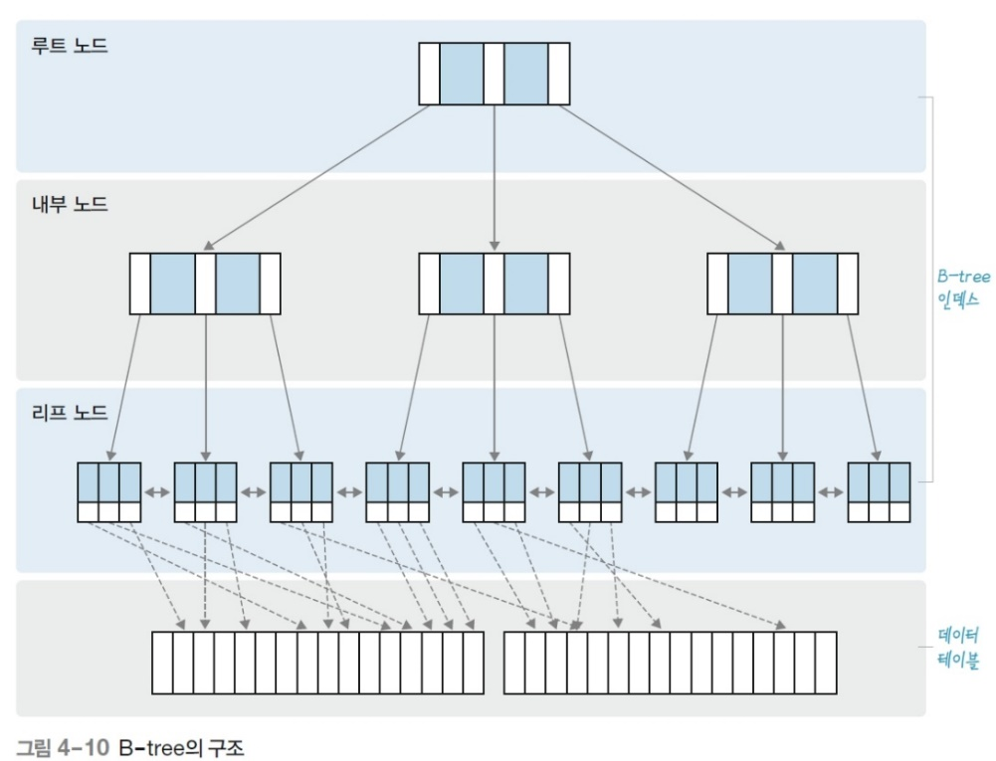
B-Tree
일반적인 DBMS의 자료 구조는 B-Tree 계열을 사용
범용적으로 사용되는 자료 구조
데이터의 검색(Select)시에 뛰어난 성능을 보일 수 있음
데이터의 변경(Insert,Update,Delete)시에 성능이 나빠짐

Slide 28
B-Tree 개요
B-Tree란?
하나의 노드에 여러 자료가 배치되는 자료 구조
한 노드에 M개의 자료가 배치되면 M차 B-Tree
M이 짝수냐 홀수냐에 따라 알고리즘이 다름
여기서는 M이 3이상인 홀수 인 경우만 다룸
B-Tree 주요 성립 조건
노드의 데이터 수가 n개라면 자식 노드의 수는 n+1
각 노드의 자료는 정렬된 상태
노드의 자료 Dk의 왼쪽 서브트리는 Dk보다 작은 값들이고, Dk의 오른쪽 서브트리는 Dk보다 큰 값들이어야 함

Slide 29
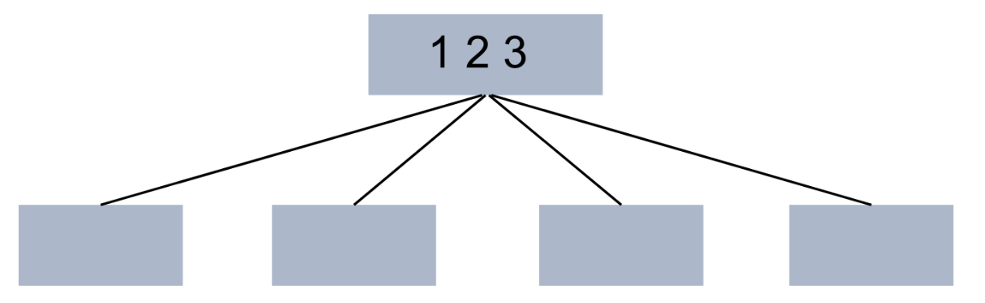
B-Tree
B-Tree 성립 조건 1
노드의 데이터 수가 n개(n>0)라면 자식 노드의 수는 n+1

Slide 30
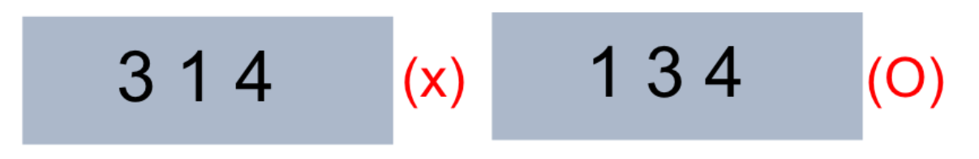
B-Tree
B-Tree 성립 조건 2
각 노드의 자료는 정렬된 상태

Slide 31
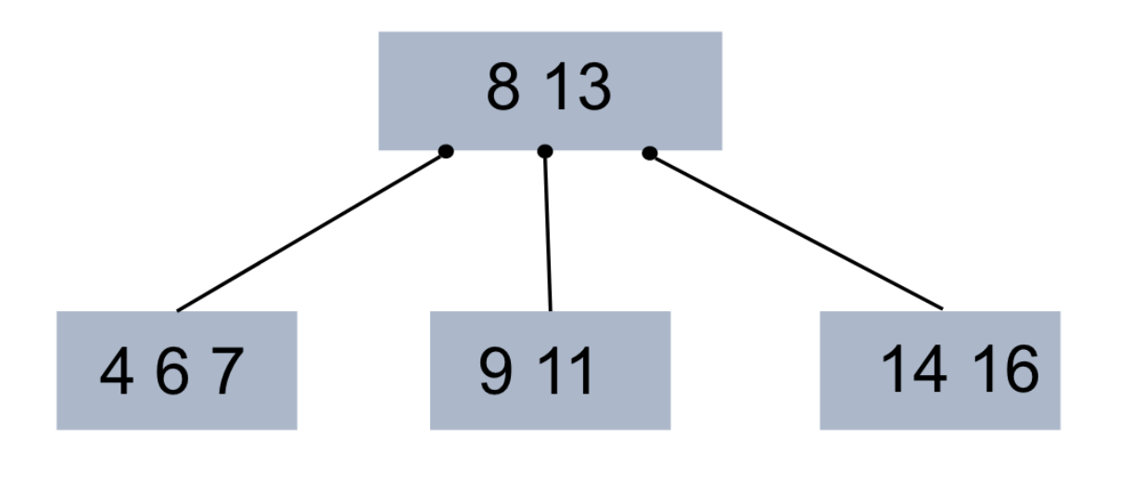
B-Tree
B-Tree 성립 조건 3
노드의 자료 Dk의 왼쪽 서브트리는 Dk보다 작은 값들이고, Dk의 오른쪽 서브트리는 Dk보다 큰 값들이어야 함

Slide 32
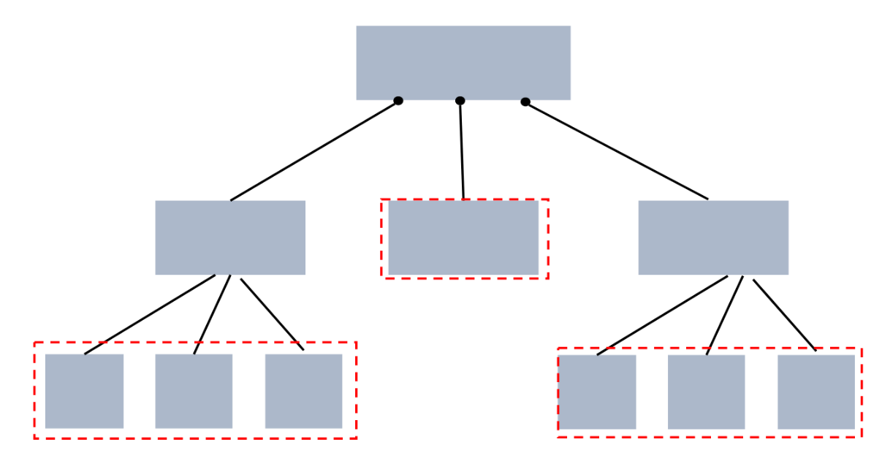
B-Tree
B-Tree 성립 조건 4
Leaf 노드로 가는 경로의 길이는 모두 같아야한다.
Balanced tree 구조
X

Slide 33
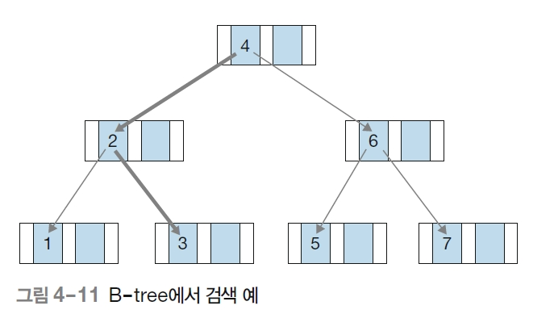
B-Tree의 검색
Root 노드 부터 시작해 하향식으로 탐색
이진트리와 마찬가지로 작은값은 왼쪽, 큰 값은 오른쪽에 있음.
트리 높이 h 만큼의 검색 시간 보장

Slide 34
B-Tree의 삽입
데이터를 탐색해 해당하는 Leaf 노드에 데이터를 삽입.
Leaf 노드 데이터가 가득 차 있으면 노드를 분리
if(노드 데이터 개수 = M(차수))
서브트리가 B-Tree조건에 맞지 않는다면 부모 노드로 올라가여 병합

Slide 35
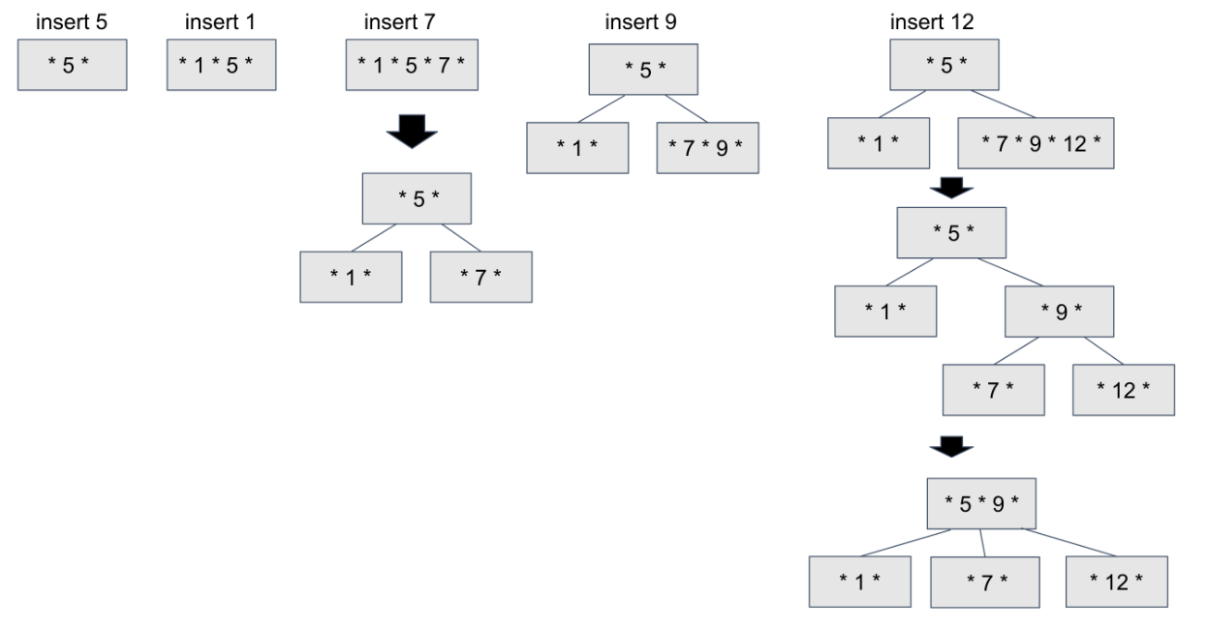
B-Tree의 삽입

Slide 36
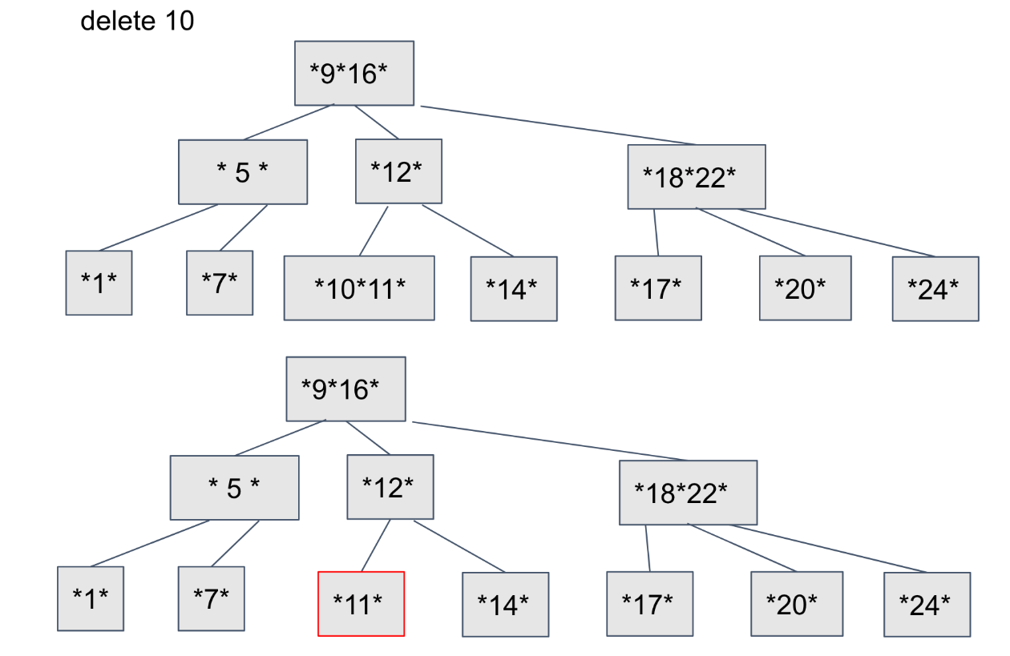
B-Tree의 삭제
Leaf 노드를 삭제하는 경우
B Tree의 구조가 깨지지 않는 경우. 단순 삭제

Slide 37
B-Tree의 삭제
Leaf 노드를 삭제하는 경우
B Tree의 구조가 깨지는 경우
삭제한 노드(빈칸)의 부모노드로 올라와 데이터를 병합
부모 노드에서 자식노드로 값을 가져와서 데이터 병합
Root 노드까지 올라가며 B-Tree 조건에 맞을때까지 작업을 반복

Slide 38
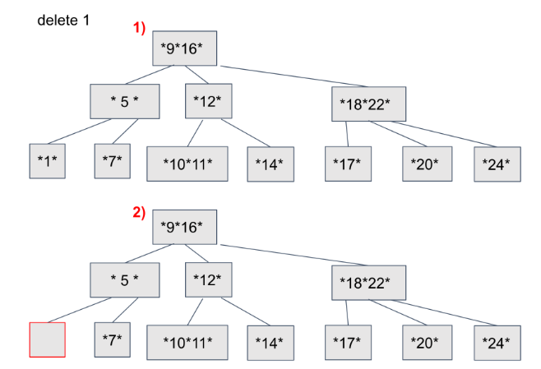
B-Tree의 삭제

Slide 39
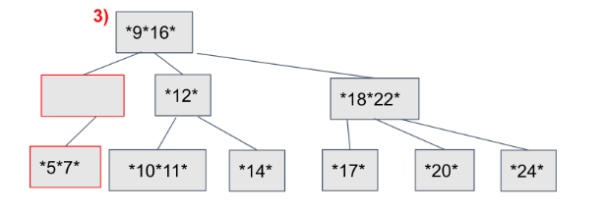
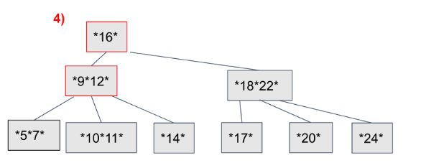
B-Tree의 삭제

Slide 40
B-Tree의 삭제
Leaf가 아닌 노드를 삭제하는 경우
1. 노드에서 데이터를 찾아서 삭제한다
2. 왼쪽 서브트리에서 최대값을 노드에 위치시킨다.
3. 부모 노드에서 자식 노드로 값을 가져오고 형제노드와 합친다
B-Tree 조건이 맞을때까지 루트로 올라가며 반복

Slide 41
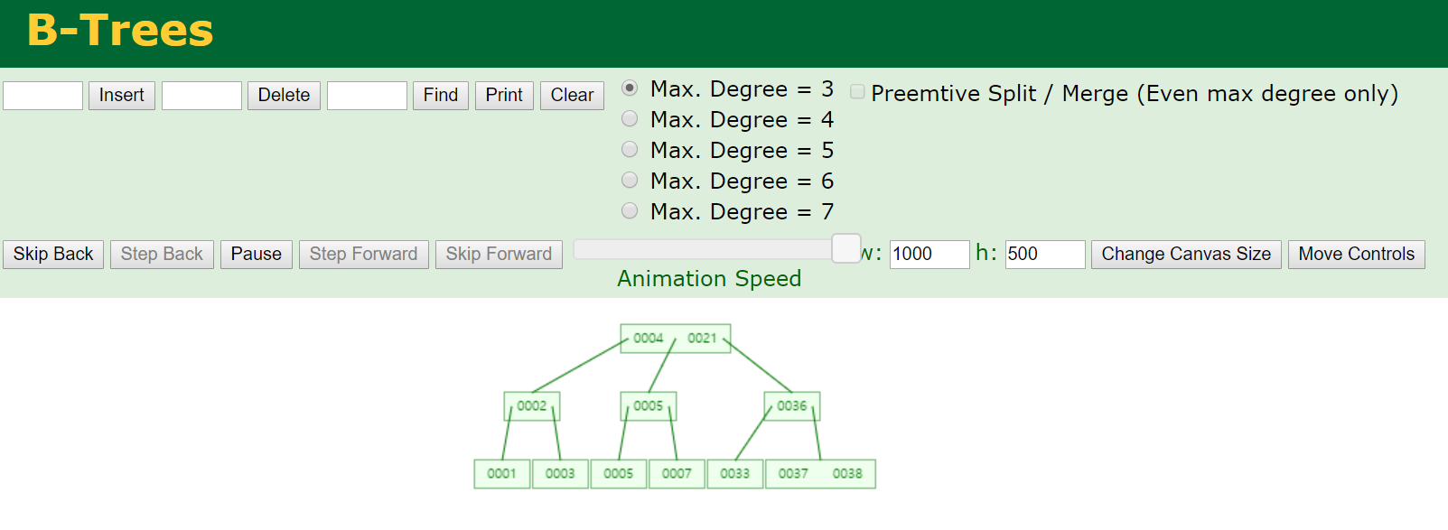
B-Tree의 삽입 Visualization
https://www.cs.usfca.edu/~galles/visualization/BTree.html

Slide 42
강의 요약
DBMS는 데이터를 일련의 규칙에 맞게 저장/관리
데이터를 저장하는 방법에 따라 성능이 달라짐
순차 탐색 (sequential search)과 이진 탐색(binary search)
순차 탐색은 가장 간단한 탐색방법
이진 탐색은 빠른 검색이 가능. 데이터가 정렬되어있어야 함

Slide 43
강의 요약
색인 (index) 순차 탐색은 색인을 이용함
추가적인 인덱스 테이블을 이용하여 검색 성능을 향상
B-Tree는 데이터베이스 파일시스템에서 널리 사용
이진트리의 확장형 구조
안정적인 검색 속도 (select).
느린 insert, update, delete.

